Slide 1
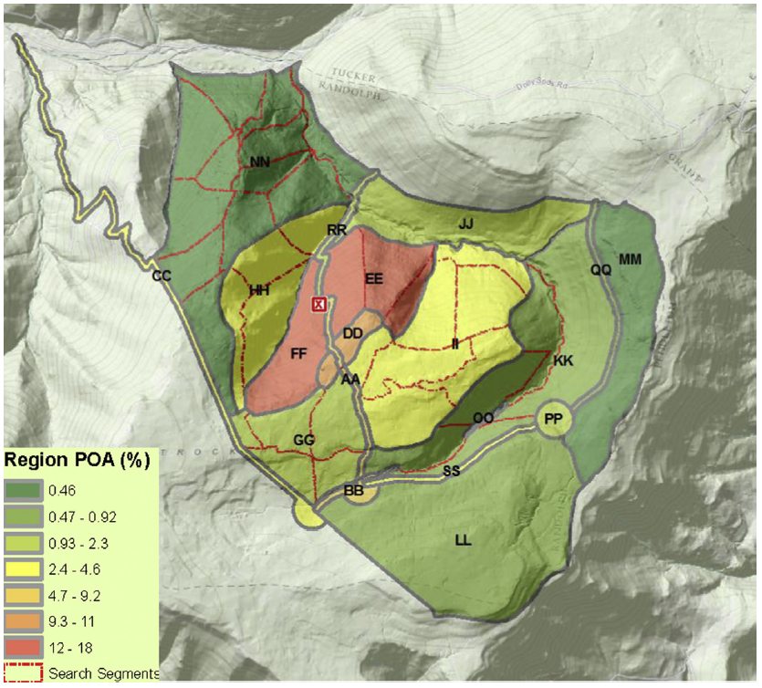
Projektpräsentation: GIS Tools to help in the search of missing people
Seminar: GIS Analyses using Free and Open-Source Software
Dozenten: Christina Ludwig, Veit Ulrich
Bearbeiter: Johannes Grünewald, Maximilian Schäfer
Datum: 25.01.2023
Abb. 1: Übersicht der probability regions (Doherty et al. 2014: 102).

Slide 2
Gliederung
Einführung
Projektidee
Untersuchungsgebiet
Datenquellen
Workflow
Vor- und Nachteile der Methodik
Ausblick

Slide 3
1. Einführung
Rettungsaktion unterteilt in zwei Kategorien: Search and Rescue (Ferguson 2008)
Lokalisierung der vermissten Person zentral für erfolgreiche Rettung (ebd.)
Bedeutung von GIS-Systemen in diesem Kontext früh erkannt

Slide 4
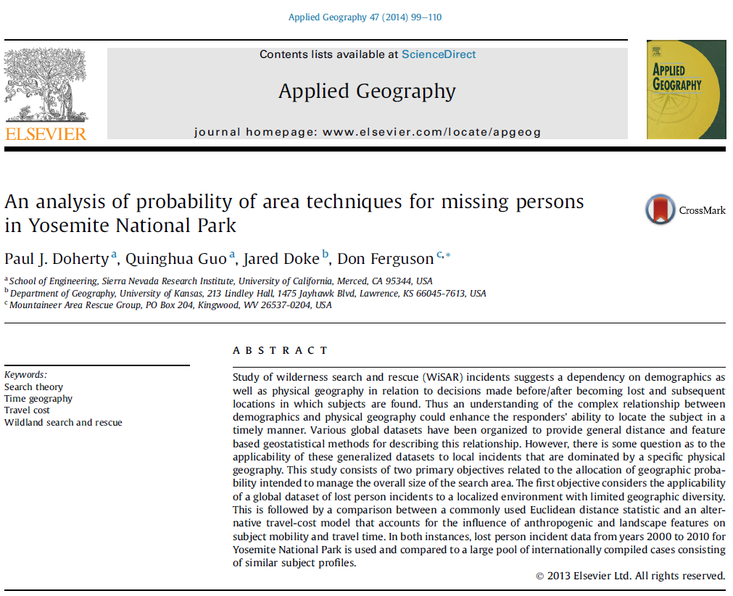
2. Basis der Projektidee
Pionierarbeiten von Paul Doherty
erste Analysen im Rahmen seiner Doktorarbeit im Yosemite National Park
grundlegender Analyserahmen soll aufgegriffen werden

Slide 5
2. Projektidee
Erstellung eines auf FOSSGIS-Tools basierenden Workflow zur effizienteren und erfolgreicheren Suche nach vermissten Personen rund um den Globus

Slide 6
2. Projektidee
In den Workflow sollen einfließen:
lokaler Kontext (bspw. Relief, Landbedeckung, Infrastruktur, etc.)
physischer und psychischer Zustand der vermissten Person
FOSSGIS-Tools sinnvoll da:
verschiedene räumliche Ebenen mit unterschiedlichem Informationsgehalt zusammengeführt werden können
möglichst vielfältiges geographisches Wissen in der Analyse Anwendung finden soll

Slide 7
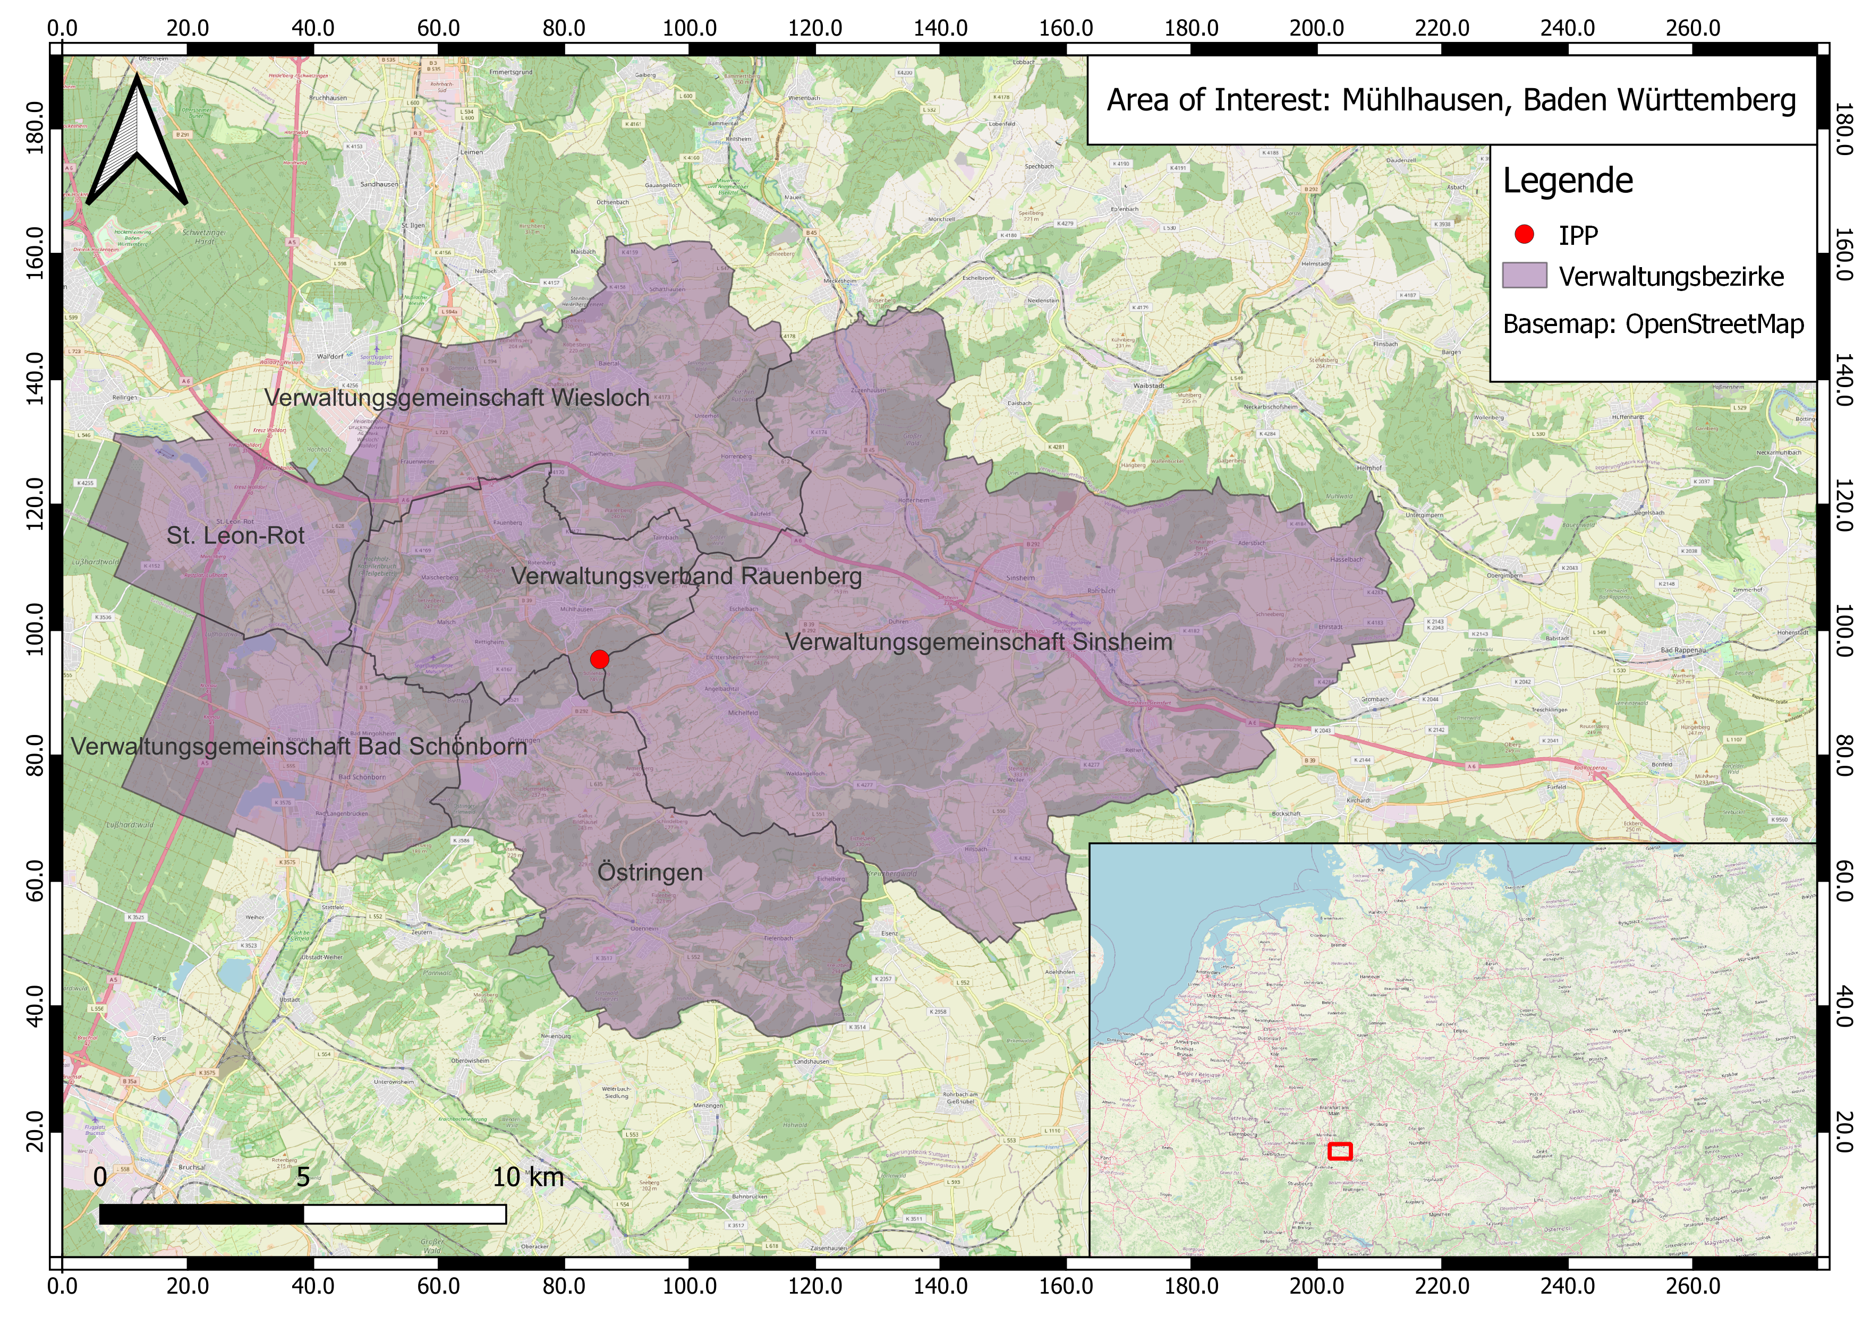
3. Untersuchungsgebiet
Abb. 2: Darstellung des Untersuchungsgebietes Mühlhausen (Eigene Darstellung 2023 nach OpenStreetMap).

Slide 8
4. Datenquellen
OSM-Daten (Straßen, Wanderwege, etc.)
Download über Overpass Turbo
SRTM DEM-Daten
CORINE Land Cover Daten von 2018

Slide 9
5. Workflow
Pre-processing der Daten
(bspw. CRS, Extent, Resolution, Rasterization)
Erstellung einer Cost-Surface
Erstellung einer Speed-Surface
Erreichbarkeit der Gebiete um IPP
nach Zeit und Wahrschein-lichkeit
Isochronenkarte mit erzielten Ergebnissen
Abb. 3: Abfolge einzelner Datenbearbeitungs- und -analyseschritte (Eigene Darstellung 2023).

Slide 10
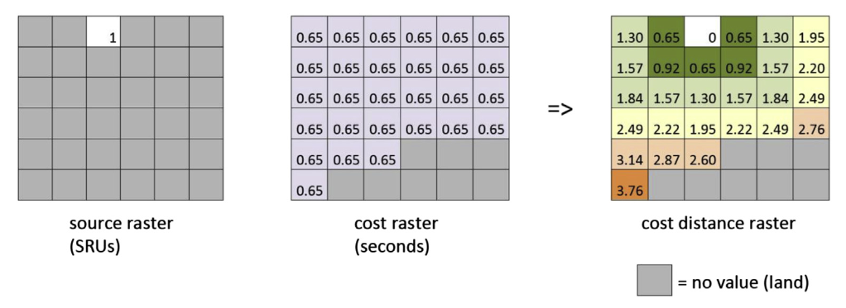
5. Workflow
Ziel: Implementierung eines Workflows in QGIS (Graphical Modeler) mit grundlegenden Algorithmen
Grundlegendes Werkzeug: cost-distance-Analyse
Abb. 4: Übersicht cost-distance-analysis (Siljander et al. 2015: 59).

Slide 11
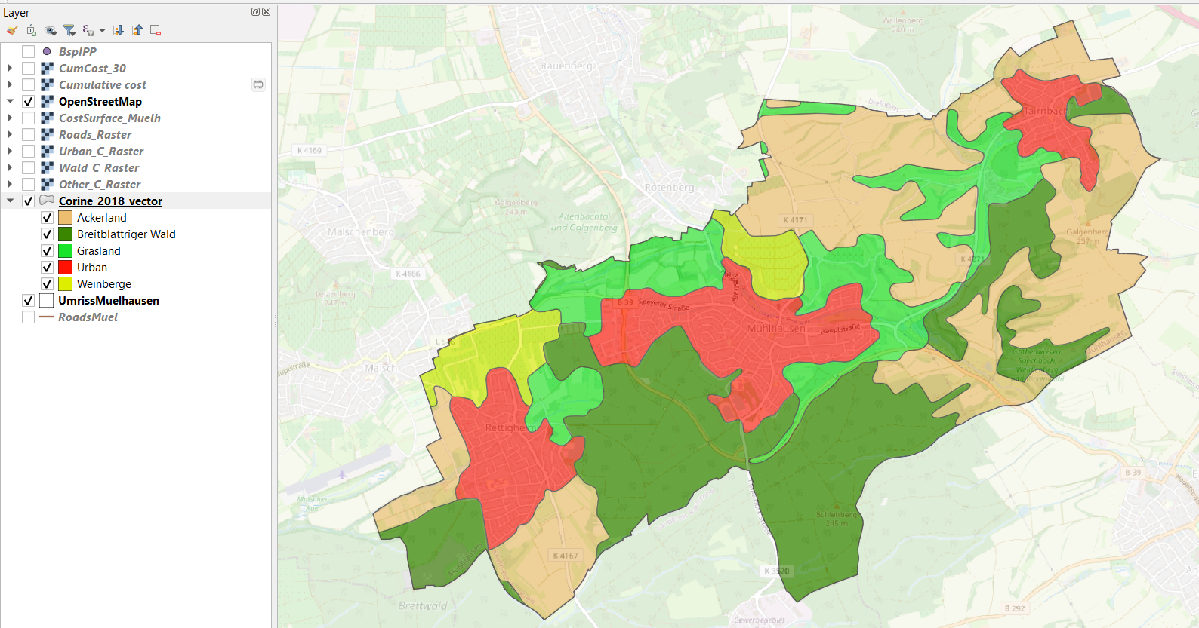
5. Workflow – exemplarische Schritte
Einbindung des Corine Land Cover
Abb. 5: Landnutzungsklassifizierung in Mühlhausen (Eigene Darstellung 2023, nach Corine Land Cover 2018 und OpenStreetMap).

Slide 12
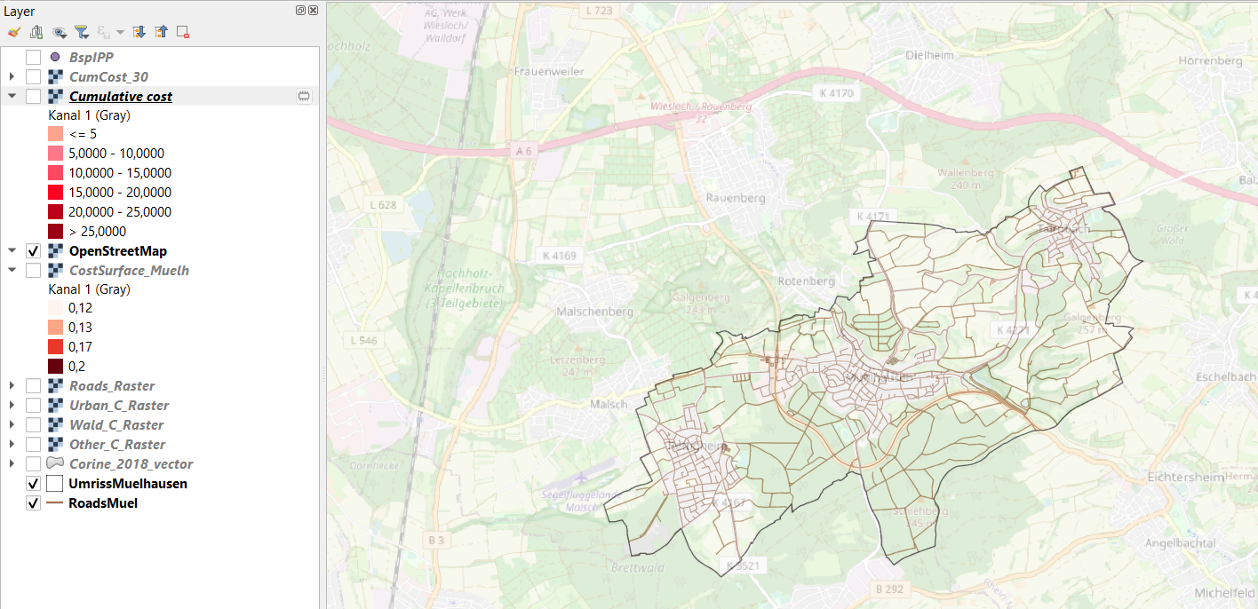
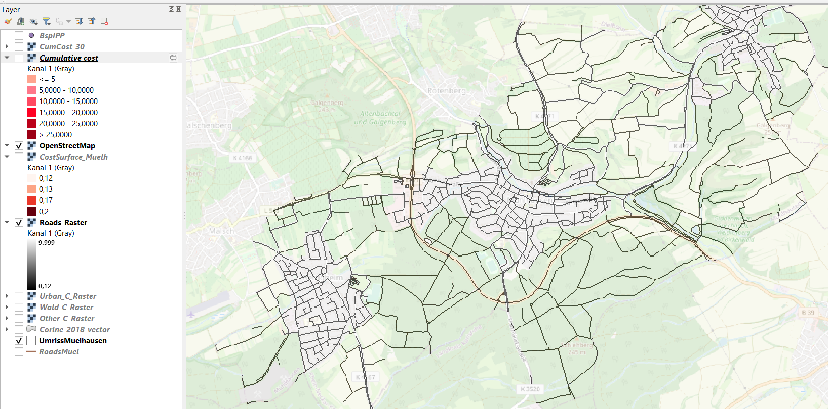
5. Workflow – exemplarische Schritte
Rasterisieren von Vektordateien
Abb. 6: Exemplarische Rasterisierung von OSM-Vektordateien (Eigene Darstellung 2023, nach OpenStreetMap).

Slide 13
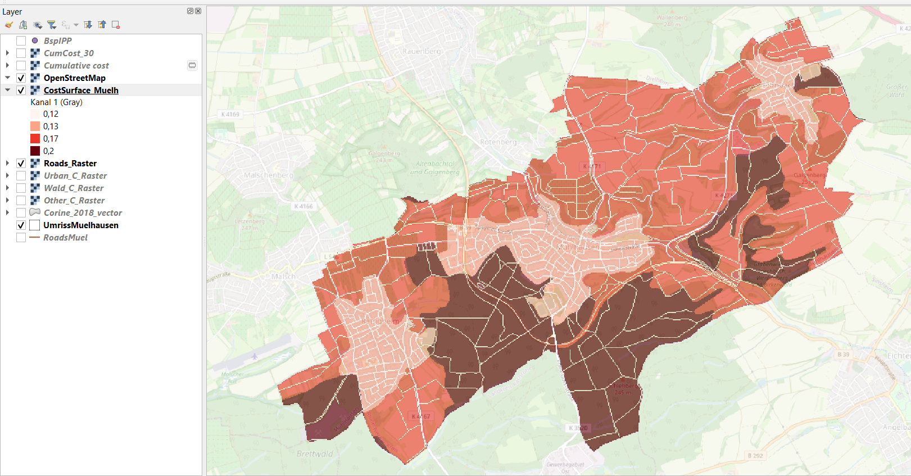
5. Workflow – exemplarische Schritte
Erstellen einer Cost Surface
Abb. 7: Cost Surface von Mühlhausen (Eigene Darstellung 2023, nach Corine Land Cover 2018 und OpenStreetMap).

Slide 14
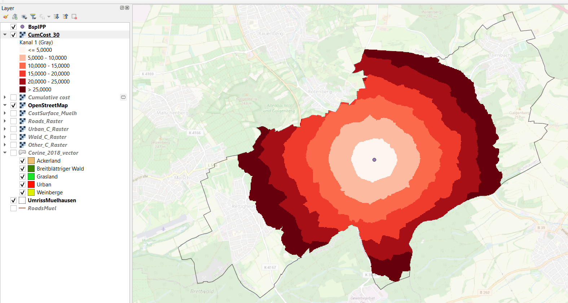
5. Workflow – exemplarische Schritte
Einfache Kostenakkumulation
Abb. 8: Kostenakkumulation (Eigene Darstellung 2023, nach Corine Land Cover 2018 und OpenStreetMap).

Slide 15
6. Vor- und Nachteile der Methodik
beispielhafte Vorteile der aktuellen Methodik:
rasterbasierte, zusammenfassende Vorgehensweise ermöglicht Integration verschiedenster Informationen → interdisziplinärer Ansatz
erweiterbar um zahlreiche weitere Informationen
in vielen räumlichen Kontexten anwendbar (Gewichtung einzelner Inputinformationen für spezifische Fragestellung möglich)
schnelle, automatisierte Hilfestellung für RetterInnen

Slide 16
6. Vor- und Nachteile
beispielhafte Nachteile der aktuellen Methodik:
zahlreiche Annahmen mindern den Wert des Ergebnisses
- MIV und ÖPNV wurde ausgeklammert
- Gehgeschwindigkeit kann beibehalten werden
- Person ist psychisch gesund und trifft rationale Entscheidungen
gewählte Auflösung des Rasters bestimmt den Detailgrad des Ergebnisses

Slide 17
7. Ausblick
Integration weiterer relevanter Inputinformationen
Zusammenführen der Cost- und Speed-Surface
Mobilitätsverhalten ausgehend vom IPP (Initial Planning Point) modellieren
Visualisierung der Ergebnisse
Vergleich mit ORS Tool sowie bisher aufgetretenen Fällen

Slide 18
Literaturverzeichnis
Doherty, P.; Guo, Q.; Doke, J. & Ferguson, D. (2014): An analysis of probability of area techniques for missing persons in Yosemite National Park. In: Applied Geography, 47, 99-110.
Ferguson, D. (2008): GIS for Wilderness Search and Rescue. ESRI Federal User Conference. Washington.
Siljander, M.; Venäläinen, E.; Goerlandt, F. & Pellikka, P. (2015): GIS-based cost distance modelling to support strategic maritime search and rescue planning: A feasibility study. In: Applied Geography, 57, 54-70.

